Slide 1

ЗАЩИТА КУРСОВОЙ РАБОТЫ
Выполнила: студентка 3-го курса группы АС-56 Карпенко М.В.
Проверил: Хомицкая Т.Г.

Slide 2
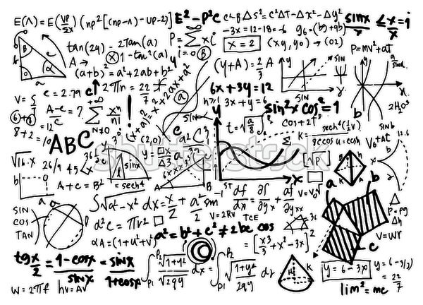
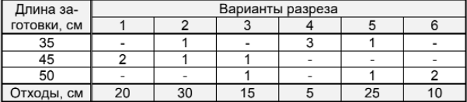
Задание 69.Стальные бруски длиной 110 см необходимо разрезать на заготовки длиной 35, 45 и 50 см. Требуемое количество заготовок длиной 35 см - не менее 30, 45 см - не менее 40, 50 см - не менее 20. Возможные варианты разреза и величины отходов при каждом из них приведены в таблице.
ПОСТАНОВКА ЗАДАЧИ
Определить, сколько брусков необходимо разрезать по каждому варианту, чтобы получить не менее необходимого количества заготовок при минимальных отходах.

Slide 3

L(x) = 20x1+30x2+15x3+5x4+25x5 + 10х6->min $$\left\{\begin{matrix}x2+3x4+x5≥30 \\ 2x1+x2+x3≥40 \\ \begin{matrix}x3+x5+2x6≥20 \\ xi≥0, i=1,6\end{matrix}\end{matrix}\right.$$
МАТЕМАТИЧЕСКАЯ МОДЕЛЬ

Slide 4
Первая итерация: L(x) = 550 + 18,33х2 + 18,33х5 + 1,66х7 + 10х8 + 5х9 ->min х1 = 20 – 1/2х2 – 1/2х3 + 1/2х8 х4 = 10 – 1/3х2 – 1/3х5 + 1/3х7 х6 = 10 – 1/2х3 – 1/2х5 + 1/2х9 xi>=0 , i = 1,9
РЕШЕНИЕ ЗАДАЧИ ОПТИМИЗАЦИИ
Базисный план оптимален, так как целевая функция задачи стремится к минимуму и среди коэффициентов целевой функции отсутствуют не положительные коэффициенты. Решение задачи окончено.

Slide 5

Анализ на чувствительность Оптимальный двойственный план: $$y^{∗}={(A_{б}^{−1})}^{T}c_{б}=\left(\begin{matrix}0 & 0,33 & 0 \\ 0,5 & 0 & 0 \\ 0 & 0 & 0,5\end{matrix}\right)∗\left(\begin{matrix}20 \\ 10 \\ 10\end{matrix}\right)=\left(\begin{matrix}1,66 \\ 10 \\ 5\end{matrix}\right)$$
ПОСЛЕОПТИМИЗАЦИОННЫЙ АНАЛИЗ
Дополнительное количество заготовок длинной 35 см приводит к возрастанию отходов на 1.667 см, длинной 45 см – к возрастанию отходов на 10 см, длинной 50 см – к возрастанию отходов на 5 см

Slide 6

Анализ на устойчивость Интервал устойчивости для 1-го ограничения: $$\tilde{x_{б}^{∗}}=x_{б}^{∗}+θz^{1}=\left(\begin{matrix}20 \\ 10 \\ 10\end{matrix}\right)+θ\left(\begin{matrix}0 \\ 0,33 \\ 0\end{matrix}\right)≥0$$ Максимально допустимое уменьшение $\underline{θ}$ $=min\left\{\frac{10}{0,33}\right\}=30$ Максимально допустимое увеличение $\overline{θ}=∞$, т.к. вектор z1 не содержит отрицательных компонент $$\left[\underline{b_{1}},\overline{b_{1}}\right]=\left[b_{1}−\underline{Θ}, b_{1}+\overline{Θ}\right]=\left[30−30, 30+∞\right]=\left[30, +∞\right]$$
ПОСЛЕОПТИМИЗАЦИОННЫЙ АНАЛИЗ

Slide 7

Анализ на устойчивость Интервал устойчивости для 2-го ограничения: $$\tilde{x_{б}^{∗}}=x_{б}^{∗}+θz^{2}=\left(\begin{matrix}20 \\ 10 \\ 10\end{matrix}\right)+θ\left(\begin{matrix}0,5 \\ 0 \\ 0\end{matrix}\right)≥0$$ Максимально допустимое уменьшение $\underline{θ}$ $=min\left\{\frac{20}{0,5}\right\}=40$ Максимально допустимое увеличение $\overline{θ}=∞$, т.к. вектор z2 не содержит отрицательных компонент $$\left[\underline{b_{1}},\overline{b_{1}}\right]=\left[b_{1}−\underline{Θ}, b_{1}+\overline{Θ}\right]=\left[30−30, 30+∞\right]=\left[30, +∞\right]$$
ПОСЛЕОПТИМИЗАЦИОННЫЙ АНАЛИЗ

Slide 8

Анализ на устойчивость Интервал устойчивости для 3-го ограничения: $$\tilde{x_{б}^{∗}}=x_{б}^{∗}+θz^{3}=\left(\begin{matrix}20 \\ 10 \\ 10\end{matrix}\right)+θ\left(\begin{matrix}0 \\ 0 \\ 0,5\end{matrix}\right)≥0$$ Максимально допустимое уменьшение $\underline{θ}$ $=min\left\{\frac{10}{0,5}\right\}=20$ Максимально допустимое увеличение $\overline{θ}=∞$ т.к. вектор z3 не содержит отрицательных компонент $$\left[\underline{b_{1}},\overline{b_{1}}\right]=\left[b_{1}−\underline{Θ}, b_{1}+\overline{Θ}\right]=\left[30−30, 30+∞\right]=\left[30, +∞\right]$$
ПОСЛЕОПТИМИЗАЦИОННЫЙ АНАЛИЗ

Slide 9
Исходная задача по своему содержанию является целочисленной, так как переменные х1, х2, …, х6 обозначают количество заготовок и единица измерения величины отходов исчисляется в сантиметрах, то нахождение оптимального целочисленного решения не является целесообразным
ОПТИМАЛЬНОЕ ЦЕЛОЧИСЛЕННОЕ РЕШЕНИЕ

Slide 10
СПАСИБО ЗА ВНИМАНИЕ!

